Slide 1
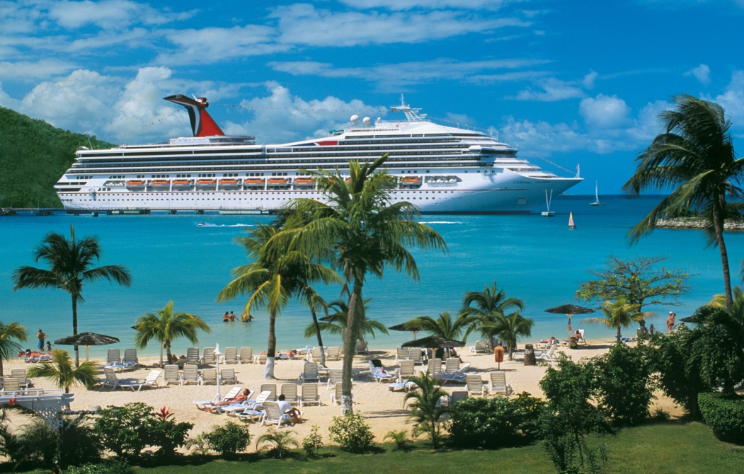
Призовая программа путешествий с АРГО! БОНУС ТУР в подарок!
Внимание! Это не для всех! Это только для оптимально активных!

Slide 2
О программе
Программа направлена на привлечение и мотивацию к участию в структурном бизнесе новых активных аргонавтов.
Единицы учета активности по программе называются БТ. Они начисляются за каждого новичка* в 3-х поколениях структуры с ЛО ≥ 200 PV в течение квалификационного периода.
20 аргонавтов с максимальным количеством набранных БТ получают от Компании АРГО бесплатные путевки в Бонус Тур.
* Новичок – реальный участник, заключивший соглашение не ранее октября 2018 г. Новичок сохраняет свой статус в течение 12 месяцев после заключения Соглашения с АРГО.

Slide 3
Кому начисляются баллы?
БТ начисляются участнику только в те месяцы, когда он выполняет условия по оптимальной активности
ЛО≥200 PV

Slide 4
За что начисляются баллы?
БТ начисляются за оптимальную активность (ЛО ≥ 200 PV) каждого новичка в первых трех поколениях структуры участника в течение квалификационного периода, в соответствии с таблицей:
 | За лично подписанных новичков, и новичков подписанных новичками | За новичков, подписанных другими участниками его структуры
1 поколение | 9 БТ
2 поколение | 6 БТ | 2 БТ
3 поколение | 3 БТ | 1 БТ
20 победителей с максимальным результатом будут выбираться среди тех аргонавтов, кто набрал ≥ 100 БТ.

Slide 5
Квалификационные периоды
Для Бонус Тур 2020 с октября 2018г по июнь 2019г (включительно)
х 3!
Только за октябрь 2018 года в честь начала программы БТ утраиваются!

Slide 6
Квалификационные периоды
Для Бонус Тур 2020 с октября 2018г по июнь 2019г (включительно)
х 3!
Только за октябрь 2018 года в честь начала программы БТ утраиваются!
В следующие годы квалификационный период с июля по июнь (12 месяцев)

Slide 7
Особые условия
Программа направлена на привлечение и мотивацию к участию в структурном бизнесе новых активных аргонавтов. В связи с этим при утверждении победителей Компания будет следовать букве и духу данной программы.
БТ действуют только для одного квалификационного периода и не переносятся на другой (для сохранения равных условий участия).
Количество набранных БТ и место, которое участник занимает среди других претендентов на поездку будет отображаться в статистике в личном кабинете участника и его наставника по состоянию на последний закрытый месяц.
В случае, если победитель по каким-либо условиям отказывается от поездки (не может участвовать), то вместо него поедет следующий по списку результатов аргонавт с максимальным количеством набранных баллов. Компенсация в случае отказа от поездки не предусмотрена.
В случае, если победитель промоушена также выигрывает путевку при розыгрыше призов на конференции АРГО, он имеет право воспользоваться двумя путевками.
В случае, если победитель промоушена по результатам года закрывает новый рейтинг (≥20), он получает только одну путевку.

Slide 8
Как пользоваться промоушеном?
Будьте оптимально активны – ЛО ≥ 200 PV
Подписывайте новых участников с оптимальной активностью ЛО ≥ 200 PV
Объясняйте всем участникам структуры условия промоушена и возможности, которые возникают при выполнении оптимальной активности ЛО ≥ 200 PV
Промотируйте программу путешествий с АРГО
Используйте условия/возможности программы в собственных призовых программах

Slide 9
Не опоздай!
Будь первым из оптимально активных!

